Slide 1
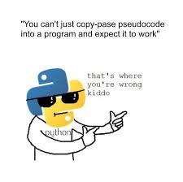
הצגת ספרינט 2 – xAI
מציגים: יותם סלמון, שי קמחי

Slide 2
בפרקים הקודמים: תכנון הספרינט הבא (הנוכחי)
לסיים את החלקים שלא עובדים בשרת (כולל תיקון שחזור סיסמא)
להוסיף את הטיפול בבקשות עבודה עם הרשת בשרת.
הוספת עבודה עם תמונות באפליקציה
בדיקת תקינות העלאת התמונות מגרסת שולחן עבודה לשרת

Slide 3
מטרות הספרינט
ליצור ממשק־משתמש נוח ופשוט לעבודה באתר.
לעצב ממשק־משתמש ביישומון.
להנדס מערכת סינכרוניזציה שתקשר את תהליך השרת לתהליכי ה־AI.
להרחיב את השרת כך שיוכל להגיש גם קבצים סטאטיים ומסמכי PHP,HTML, וגם API Endpoints של מערכת ההתחברות ומערכות ה־AI השונות.
לחבר את תהליכי השרת לממשק המשתמש שבאתר.
לקשר את תהליכי השרת לממשק היישומון.
לסיים את החלקים שלא עובדים בשרת (כולל תיקון שחזור סיסמא)

Slide 4
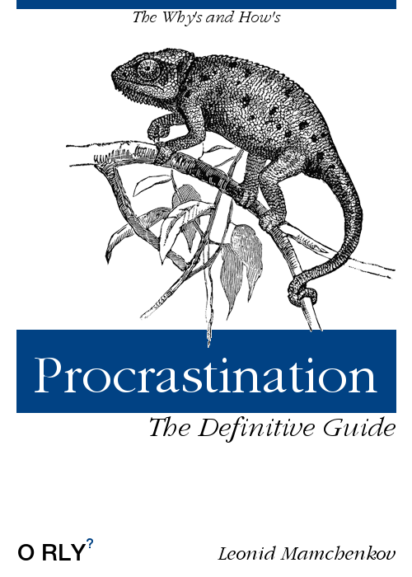
תהליך העבודה
כתבנו את מערכת סנכרון התהליכים בשרת.
חשפנו את יכולות ה-AI (יצירת Datasets, אימון Classifiers ושליחת תמונות לזיהוי) אל צד הלקוח בעזרת ממשק ה־HTTP שלנו.
הכנו ממשק־משתמש באתר, עם דפי ניהול, התחברות, יצירה וצפייה בתהליכים.
העברנו את האתר שלנו ממערכת Xampp (מבוססת Apache) לשרת שלנו, שפתיחנו כדי שיוכל להגיש גם קבצי PHP, קבצים סטאטים, בינארים וכו' (ואפילו לטפל ב־PHP Dependencies).
גמרנו לבנות את הגשר שבין האתר לבין המערכת של ה־Backend.
Notes:
חלוקת משימות, מה הספקתם...

Slide 5
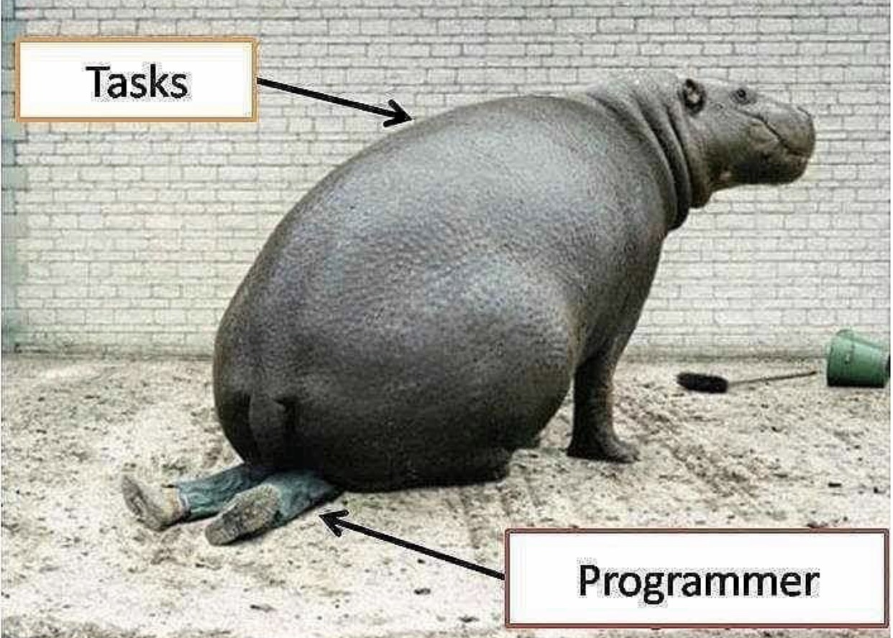
פערים
לא סיימנו את כל מה שרצינו לבנות ביישומון.
שחזור הסיסמה עדיין לא עובד באתר.

Slide 6
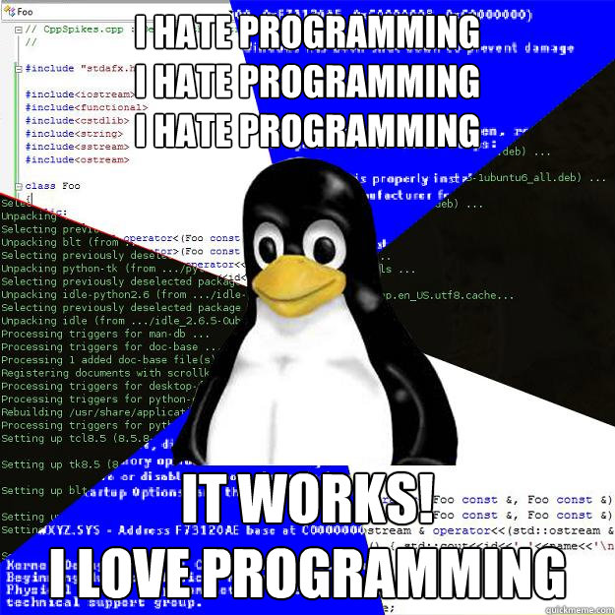
מסקנות
שימור:
חלוקת העבודה לחלקים מפורטים, פתיחת issues מסודרים ב־Gitlab והעלאת הרבה commits על כל פיתוח.
עבודה אינטנסיבית (מאוד)
עבודה בלתי־תלויה.

Slide 7
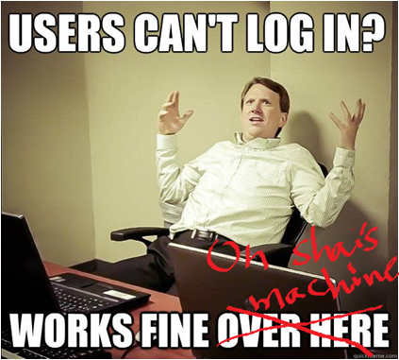
מסקנות
שיפור:
הספרינט היה מצוין. עמדנו כמעט בכל הדברים שרצינו לעשות, ונשארו דברים פעוטים לתקן ולהוסיף.

Slide 8
תכנון הספרינט הבא
לעשות משהו עם היישומון, או לוותר עליו כליל.
לסיים את הדפים שנשארו לבנייה באתר (דף Classifier, דף Demo וכמה דפים סטאטים שמסבירים איך מורידים את הפרויקט ואיך עובדים עם ה־API).
חבילות API בפייתון שיתחברו ל־Rest Endpoints שלנו.
נתקלתי (יותם) במספר בעיות עם הרשתות הלומדות ועם קצב הלמידה שלהן, אז אולי לדבג או לנסות ליצור מבני רשתות טובים יותר לעיבוד תמונה איכותי יותר.

Slide 9
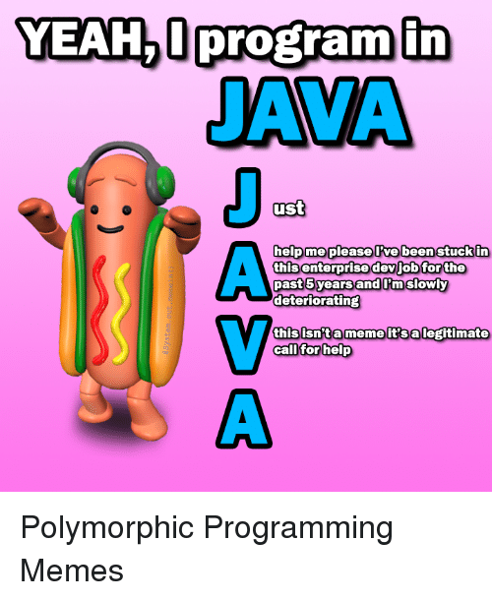
שיתוף
Notes:
יש לכם שאלות/רעיונות/הצעות?

Slide 10
תודה רבה!

Slide 11






גלית

Slide 12
תודה רבה!
עכשיו באמת, תודה רבה!

